Slide 1
ŽIVOTNA ZAJEDNICA – BIOCENOZA
Životnu zajednicu ili biocenozu čine populacije različitih vrsta biljaka, životinja, gljiva i mikroorganizama koje žive na istom staništu. Životna zajednica se obrazuje tokom dugog vremenskog procesa pri kome dolazi do prilagođvanja vrsta i njihove evolucije.
Kao što jedinke jedne vrste ne žive izolovano, već u populacijama, tako i populacije različitih vrsta na istom staništu ne žive izolovano već u zajednicama. Između članova biocenoze uspostavlja se čitav splet različitih odnosa. Sastav populacija različitih vrsta u životnoj zajednici veoma je specifičan. U staništima u kojima vladaju slični ekološki uslovi uvek se pojavljuje ista životna zajednica (npr. biocenoza jedne bare, planinskog vrha, potoka i dr.).

Slide 2
Svaka biocenoza se odlikuje određenim grupnim osobinama :
kvalitativan i kvantitativan sastav
strukturna organizacija biocenoze
vremenske promene
određeni odnosi ishrane

Slide 3
Kvalitativni sastav biocenoze predstavlja prisustvo i karakteristična kombinacija zastupljenih vrsta. Kvantitativan sastav biocanoze se odlikuju svojom brojnošću ili biomasom.
Vrste koje su najbrojnije daju obeležje biocenozi i označene su kao dominantne. One su najbolje prilagođene,daiu opecat i obelezje citave biocenoze i po njoj bicenoza uglavnom i nosi naziv. U bukovoj šumi dominantna vrsta je bukva, a u hrastovoj hrast.
Graditelji –edifikatori su vrste koje odredjuju specificne klimatske i pedoloske uslove za razvoj drugih vrsta.

Slide 4
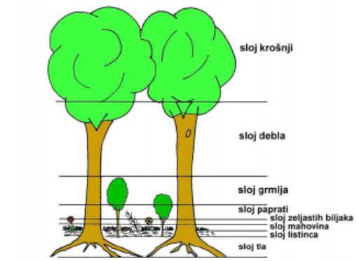
Strukturna organizacija biocenoze ogleda se u prostornom rasporedu koji moze biti:
Vertikalan –spratovnost vrsta i
Horizontalan ,koji zavisi od mikroklimatski i pedoloskih uslova koji vladaju u biocenozi

Slide 5
Vremenske promene
U strukturi životnih zajednica vremenske promene mogu biti:
periodične i
sukcesivne.
Periodične promene su one koje prate ritam dnevno-noćnih i sezonskih kolebanja uslova u staništu .Periodične promene se dešavaju neprestano svake sezone i one ne remete odnose u biocenozi. Zato se javlja periodizam u životnim aktivnostima organizama: većina biljaka i životinja se razmnožava u isto godišnje doba; neke životinje su aktivne noću, a druge danju; biljke vrše fotosintezu samo danju itd.
Nasuprot ovako kratkotrajnim promenama, u prirodi se dešavaju korenite promene i uslova sredine i biocenoza. Sukcesije (ili vekovne promene) su smenjivanje jedne populacije drugom u okviru jedne biocenoze, kao i smenjivanje čitavih biocenoza na jednom biotopu.

